Slide 1
práce porodní asistentky ve Finsku
Blanka Tiainen, MHS Nemocnice Milosrdných bratří Brno Česká Komora Porodních Asistenek

Slide 2
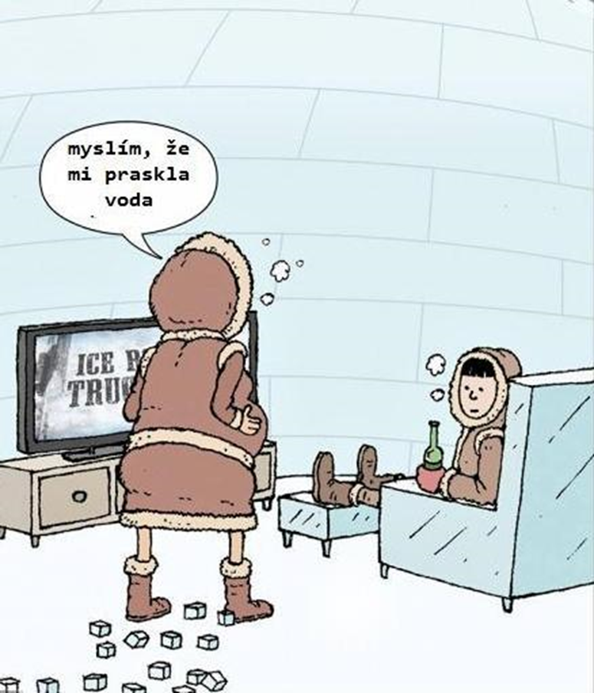

Slide 3
Obsah
Vzdělávání PA ve Finsku
Porodní asistentka ve Finsku
Práce PA v prenatální péči a v poporodním období
Práce PA v porodnici
Finské porodnictví v číslech
Metody tlumení bolesti
Srovnání několika dat ČR vs. Finsko

Slide 4
VZDĚLÁVÁNÍ PORODNÍCH ASISTENTEK
„Praktické“ vysoké školy, získaný titul bakalář
7 škol (2 ve švédštině)
4,5 roku studia, 270 kreditů
PA je zároveň i všeobecnou sestrou
Vzdělání splňuje direktiva EU (2013/55/EU)
Jeden z nejžádanějších zdrav. oborů
Již za studia pracují na gyn.-por. odděleních (určitý počet kreditů)
Následné vzdělávání – UZV, veřejné zdravotnictví apod...

Slide 5
Porodní asistentka ve Finsku
Profesní organizace „Suomen Kätilöliitto“ založena r. 1919
- 16 lokálních pod-organizací
- vlastní časopis
Velká autonomie a velká profesní hrdost
Samostatná práce v prenatální péči, na gynekologických ambulancích, v nemocnicích, na UZV pracovištích, v poradnách...

Slide 6
PRÁCE PA V PRENATÁLNÍ PÉČI a v POPORODNÍM OBDOBÍ (v „NEUVOLA“)
Veškerá prenatální péče u PA nebo u sestry veřejného zdravotnictví
Každá návštěva jiné téma (mateřská, výživa, únava, apod...)
Vag. vyšetření 2x za těhotenství
Pečuje o dítě a matku (dle specializace)
Návštěvy doma (v poslední době redukce, hlavně ve větších městech)
Až do školního věku
Gynekologická část (antikoncepce, stěry....)

Slide 7
PrÁCE PA V PORODNICI
Pokud jde o nízkorizikovou rodičku – lékaře rodička vůbec nepotká
Lékař své postupy konzultuje s PA
Přesně dané doporučené postupy pro PA
Neexistují novorozenecká oddělení (PA pečuje o
ženu a dítě jako komplex na odd. šestinedělí)
Specializace (PA pro perinatální ztrátu, PA pro
ženy s abusem, PA pro ženy se strachem z
porodu apod.)

Slide 8
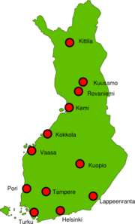
Finské porodnictví v číslech rok 2022 I.
45156 dětí (9% pokles oproti roku 2021)
Průměrný věk rodičky 31,7 let
99,2 % porodů v porodnici
92 porodů po cestě do porodnice
109 plánovaných domácích porodů
119 porodů mimo porodnici z jiných důvodů
Průměrná délka pobytu v nemocnici po porodu 2,5 dnů
1,1% odchod domů v den porodu, 8% den po porodu

Slide 9
Finské porodnictví v číslech rok 2022 II.
19,6 % císařský řez (8% plánovaných)
92% rodiček využilo různých forem tlumení bolesti
Epiziotomie 22,5%
3.-4. stupeň ruptury hráze 1,4 %
VEX 9,8%
Forceps 0%

Slide 10
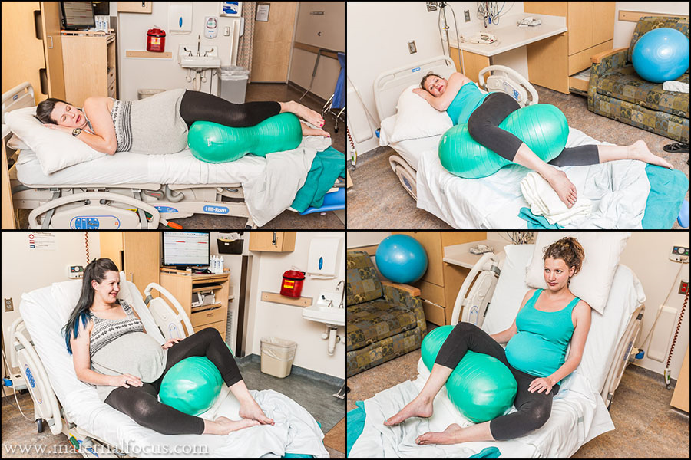
Metody tlumení bolesti I.
57,5%
Nahřívací polštářek (47,8%)
TENS (31,3%)
Sprcha + vana
Klasický balon
Akupunktura (12%)
Intradermální injekce sterilní vody (7%)
Masáž
Akupresura (14%)
Další: gua-sha, tejpování, chlazení…

Slide 11
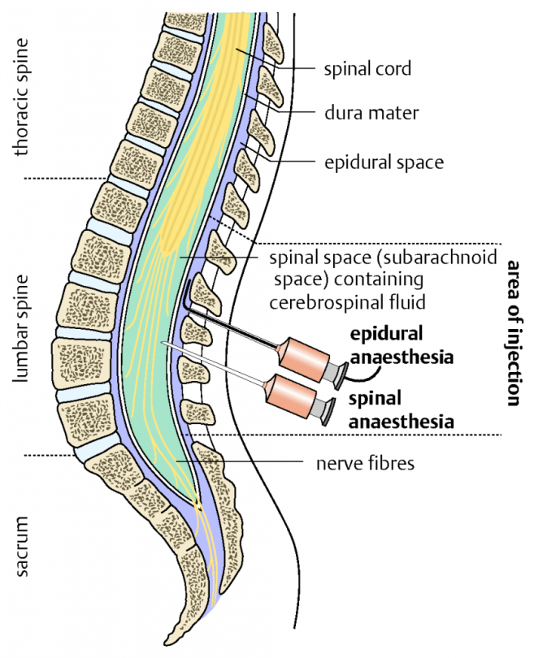
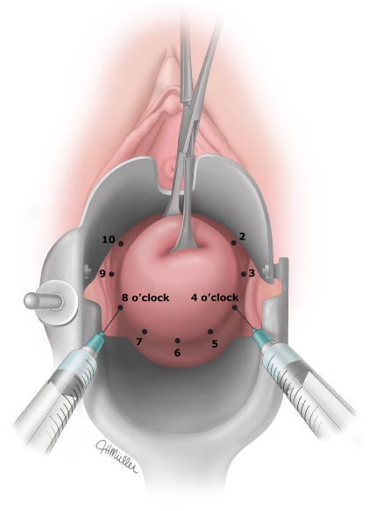
Tlumení bolesti II.
Epidurální analgezie (54,4%)
Rajský plyn (57,3%)
Paracervikální blok/analgezie (16,8%)
Spinální analgezie (11,5%)
Pudendální analgezie (15,9%)

Slide 12
Srovnání dat ČR vs. Finsko
Česká Republika
Finsko
SC: 25,7%
Epiziotomie: 28%
Celková perinatální úmrtnost: 4,63 ‰
SC: 19,6%
Epiziotomie: 22,5%
Celková perinatální úmrtnost: 3,9 ‰
Péče o ženu s fyziol. těhotenstvím, porodem a novorozencem v rukou PA

Slide 13
Rozdíly v práci pa ve Finsku a ČR
Větší samostatnost
Více kompetencí
Větší hrdost k povolání porodní asistentky
Vzájemný respekt PA a lékaře

Slide 14
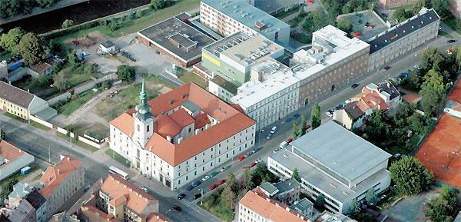
Děkuji za vaši pozornost
” SINAKIN OLET OLLUT KÄTILÖN KÄSISSÄ”
”TAKÉ JSI BYL V RUKÁCH PORODNÍ ASISTENTKY”

Slide 15
Zdroje
www.thl.fi (Terveyden ja hyvinvoinnin laitos)
www.tyks.fi (Statistiky Univerzitní nemocnice Turku, Porodnicko-gynekologické kliniky)
http://digilib.k.utb.cz/bitstream/handle/10563/8135/chrastinov%C3%A1_2009_bp.pdf?sequence=1
https://workbook.pressbooks.com/chapter/pain-management
http://www.keywordhungry.com/c3BpbmFsIGFuZXN0aGVzaWE/
https://www.scienceandsensibility.org/p/bl/et/blogid=2&blogaid=40
UZIS

